Slide 1
“Želim stablo” mikro:bit
OŠ “ Vjekoslav Klaić “ Garčin

Slide 2
1. Aktivnost PROGRAMIRANJE MICROBITA
Cilj
- upoznati učenike s rastom i razvojem biljke
- razvijati istraživački tip nastave
- razvijati savjest o odgovornost prema biljkama ( redovno zalijevati i pratiti rast)
- razvijati međusobnu toleranciju, timski rad
- razvijati digitalnu pismenost
Zadatci
  Uz pomoć seta za zalijevanje biljaka koji se primjenjivati stečena znanja u svakodnevnome životu
  stjecati znanje, vještine i navike pravilne uporabe tehnologije
  Samo zalijevanje
  Zalijevanje ručno
Ishodi učenja
  napisati naredbu za očitavanje vlage tla
  analizirati naredbe za programiranje microbita
  objasniti kako ćemo spojiti set za zalijevanje
  (microbit sa senzorom za mjerenje vlažnosti, pumpu i vodu)
  Učenici će voditi dnevnik rada i svakodnevno pratiti i bilježiti promjene koje nastaju (bilješke voditi i fotografirati).

Slide 3
2. Aktivnost ODABIR BILJA
Cilj
  Znati specifičnosti biljke ( paprika )
Zadatci
  Razvijanje pozitivnog odnosa i odgovornosti učenika prema biljkama
  Razvijati kritičko mišljenje
Ishodi učenja
  Istražiti temu, pribaviti slike, značajke
  voditi dnevnik rada i svakodnevno pratiti i bilježiti promjene koje nastaju (bilješke voditi i fotografirati).

Slide 4
3. Aktivnost SADNJA
Cilj
  Znati tijek sadnje bilja
  Obrazložiti postupak sadnje
Zadatci
  Pozitivan odnos i odgovornost učenika prema radu
  Pozitivan odnos prema prirodi i biljkama
  Pozitivan odnos prema zajedničkom radu i suradnji
  Stjecati naviku predanog i smirenog rada
Ishodi učenja
  Posaditi papriku u za to predviđene posude smještene u prostoriji knjižnice.

Slide 5
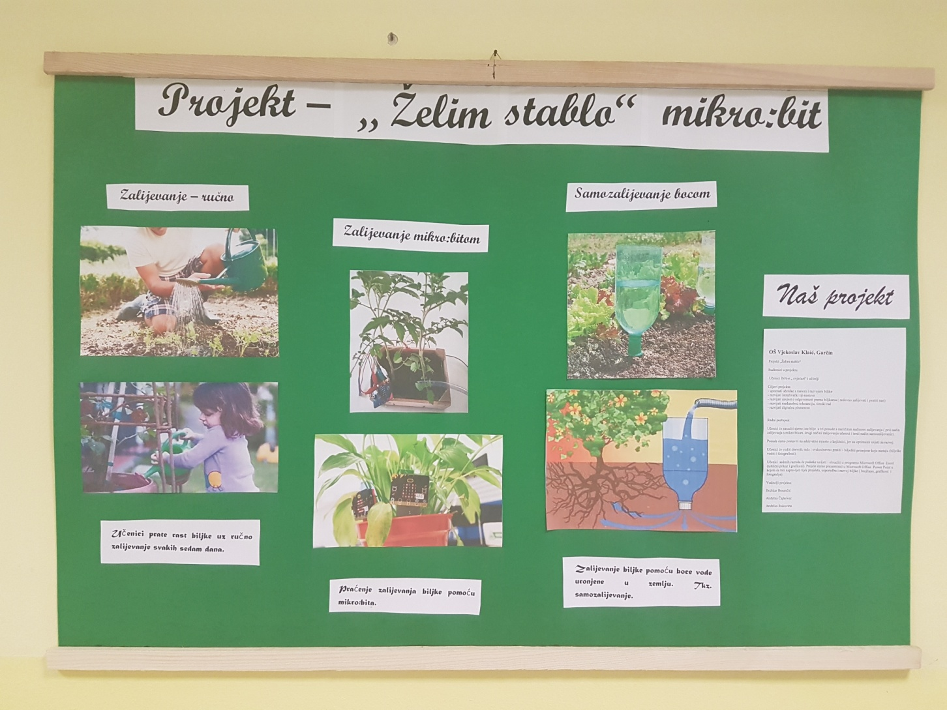
Plakat na hodniku

Slide 6
4. Postupak SADNJA
Klijanje
Sadnja sjemenki u tri lončanice
Raspored po zalijevanju:
1. Mikro:bit
2. Samozalijevanje
3. Zalijevanje ručno

Slide 7
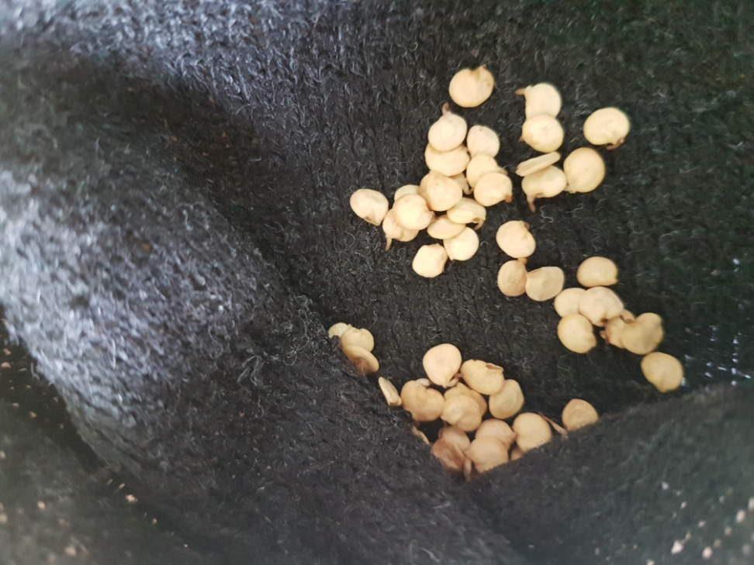
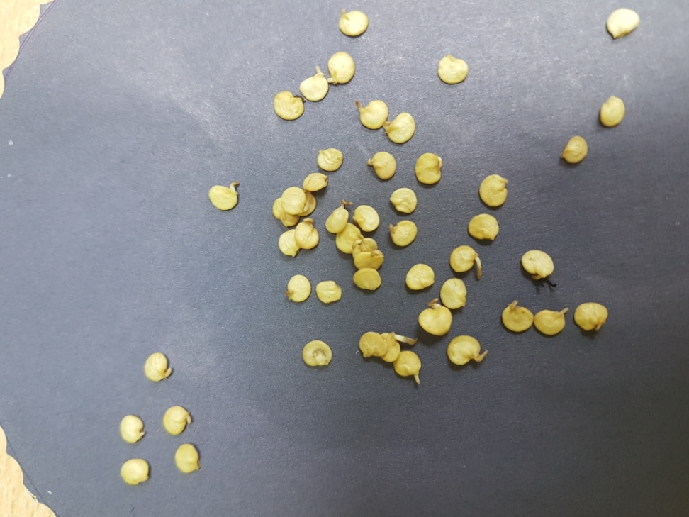
Klijanje

Slide 8
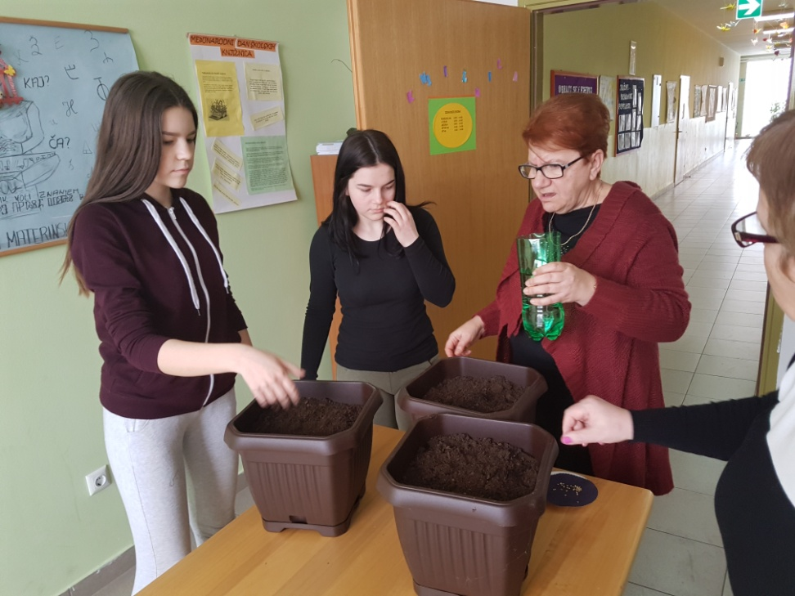
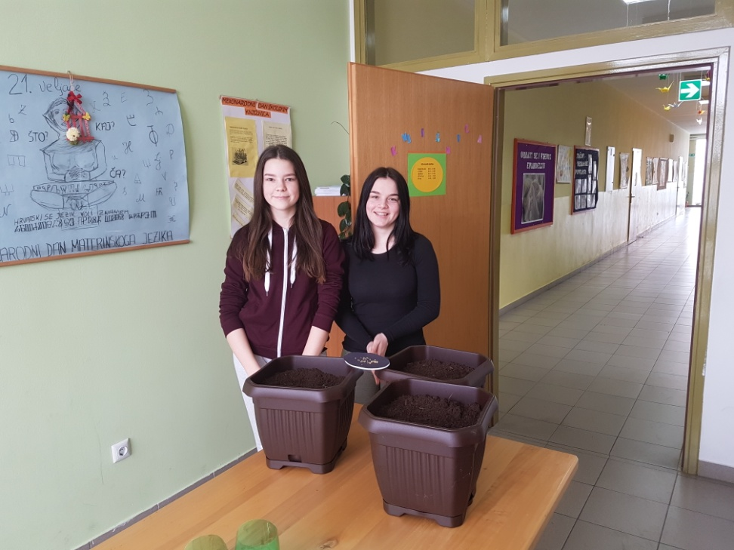
Sadnja sjemenki u tri lončanice

Slide 9
5. Raspored zalijevanja
Mikro:bit
Učenici su isprogramirali postupak zalijevanja mikro bitom.
Isprobali ga na drugim biljkama radi li dobro program.

Slide 10
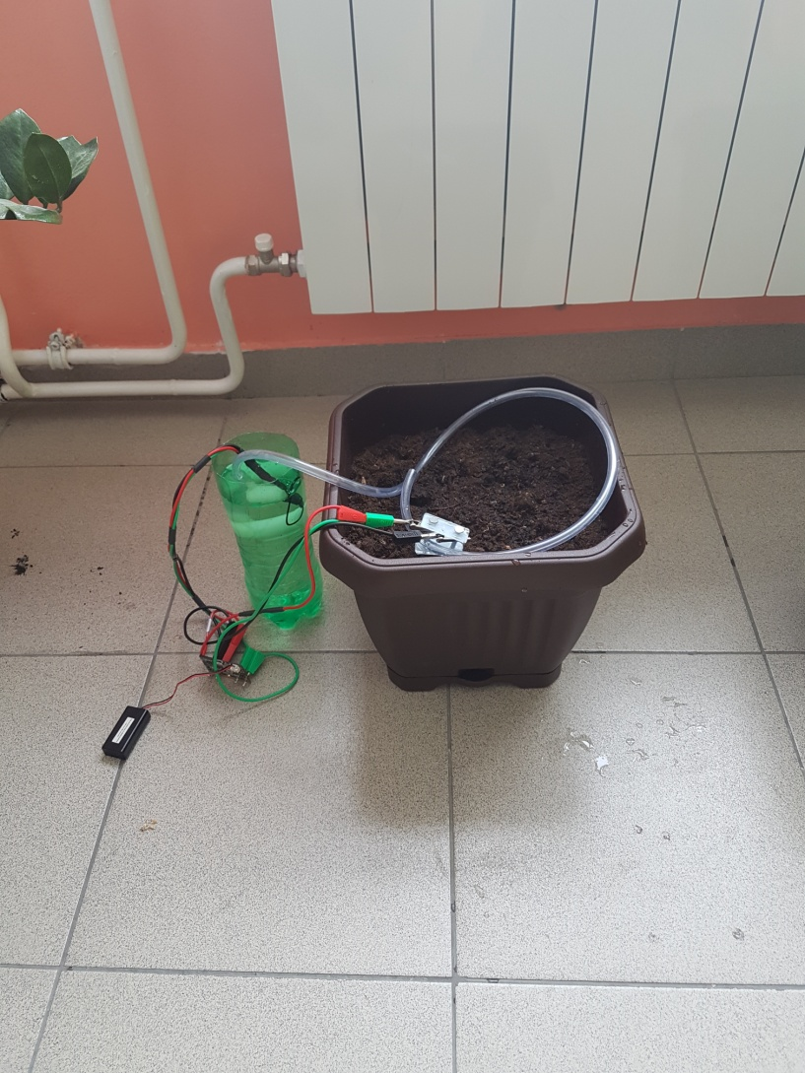

Slide 11
2. Samozalijevanje
Učenici su odrezali dno plastične boce na čepu izbušili malu rupicu.
Čep stavili u zemlju i napunili vodom

Slide 12
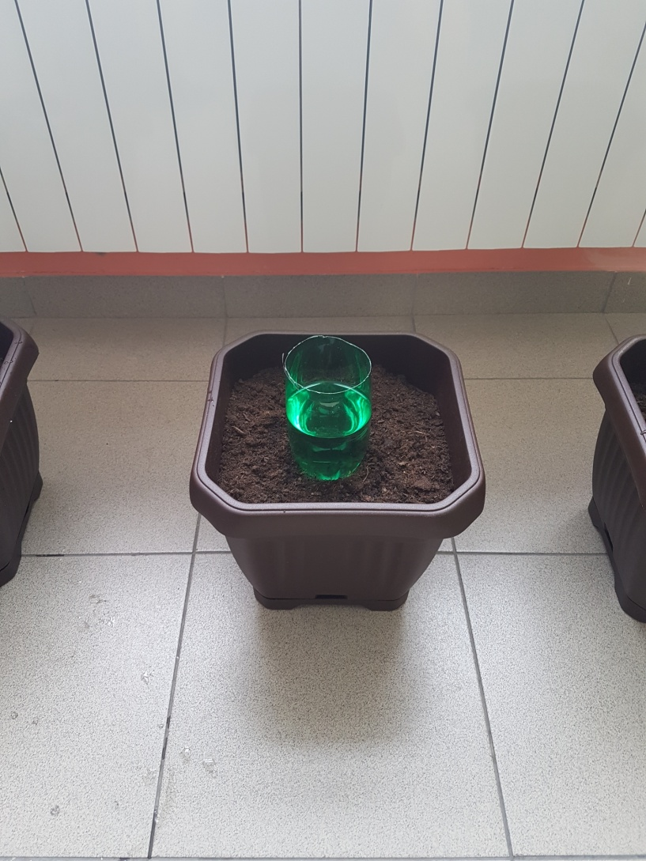

Slide 13
3.Zalijevanje ručno
Učenici su svakih drugi dan zalijevali treću posudu.

Slide 14
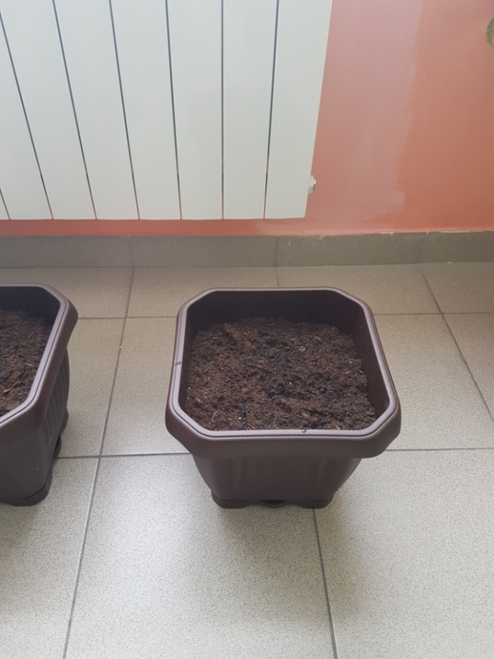
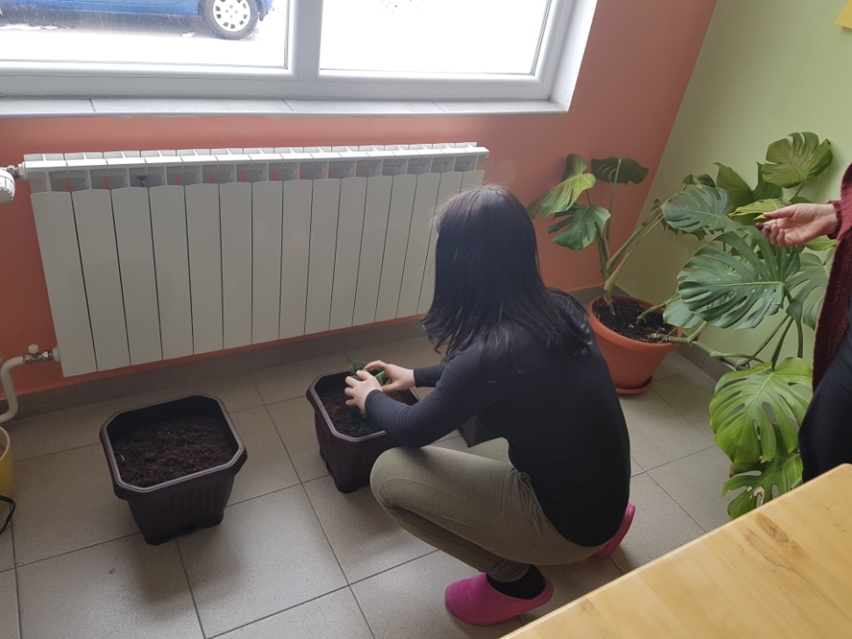

Slide 15
6. Aktivnost PROVEDBA PROJEKTA
Cilj
  Uočiti razliku kod potrošnje vode
Zadatci
  Razvijanje pozitivnog odnosa i odgovornosti učenika prema radu
  Poticati želju za istraživanjem i stvaranjem
  Izgraditi pozitivan odnos prema zajedničkom radu i suradnji
Ishodi učenja
  Mjerenje potrošnje vode kod zalijevanja microbitom

Slide 16
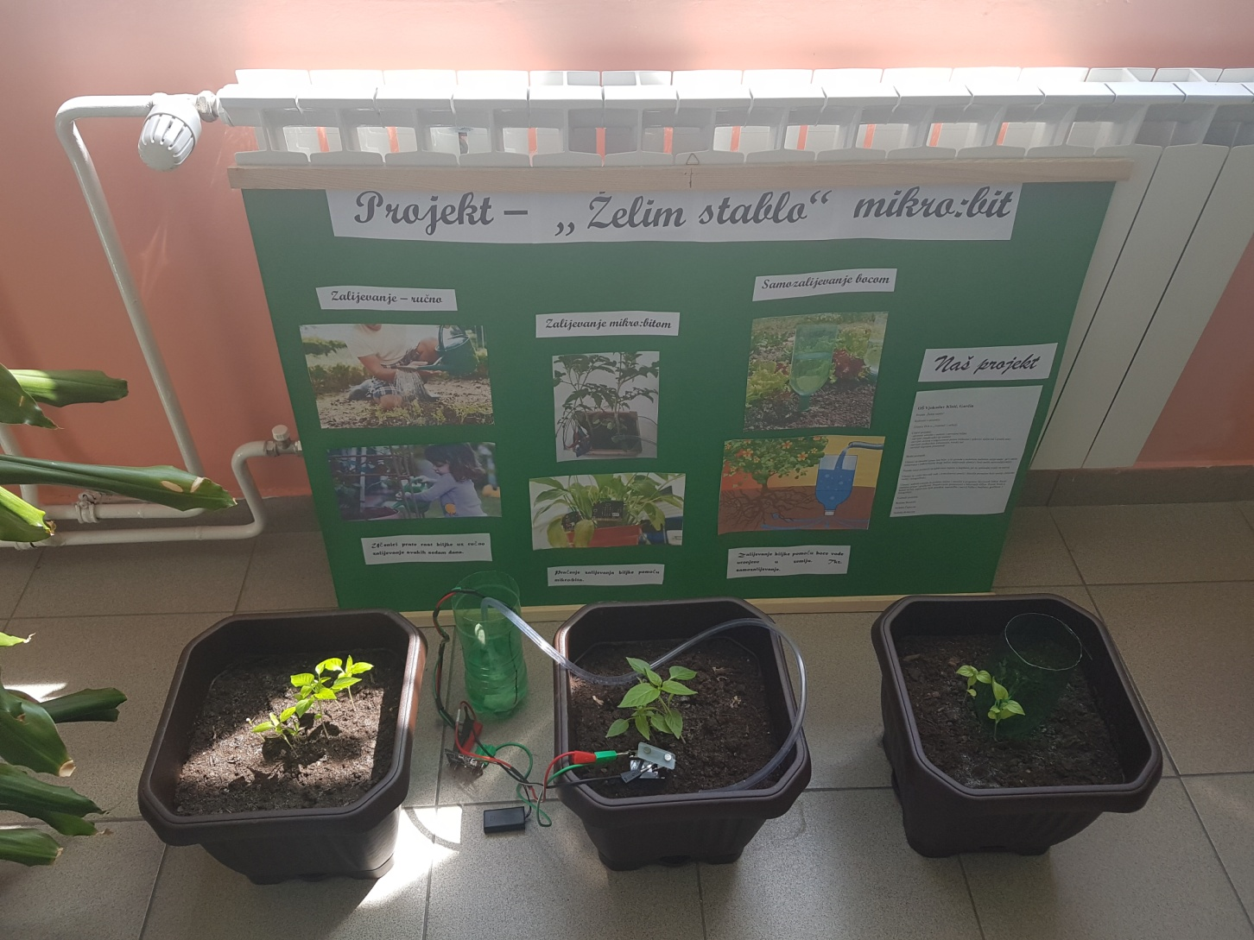

Slide 17
Ishod
Usporedbom mjerenja visine biljke najbolje je napredovala paprika koja je zalijevana mikro:bitom. Dosegla je visinu 9 cm. Samozalijevanje i zalijevanje ručno je isti rezultat, visina 8 cm.

Slide 18
Izradili:
Programiranje microbita učenici šestih razreda nastave informatike s učiteljem Božidarom Bosančićem.
Odabir i sadnja bilja učenici dodatne nastave cvjećari s učiteljicom Anđelkom Čajkovac i knjižničarkom Anđelkom Rukavina.
Provođenje projekta, mjerenje, zalijevanje i bilježenje podataka učenici dodatne nastave cvjećari s učiteljicom Anđelkom Čajkovac i knjižničarkom Anđelkom Rukavina
Vodila, koordinirala, objedinila podatke i prezentaciju projekta učiteljica Anđelka Čajkovac.

